Slide 1
第2节 细胞器之间的分工合作
学习目标
1.举例说出几种细胞器的结构和功能。（生命观念、科学思维）
2.制作临时装片，使用高倍显微镜观测叶绿体和线粒体。（科学探究）
3.简述生物膜系统的结构和功能。（生命观念、科学思维）
4.讨论细胞中结构与功能的统一、部分与整体的统一性。（生命观念、科学思维）

Slide 2
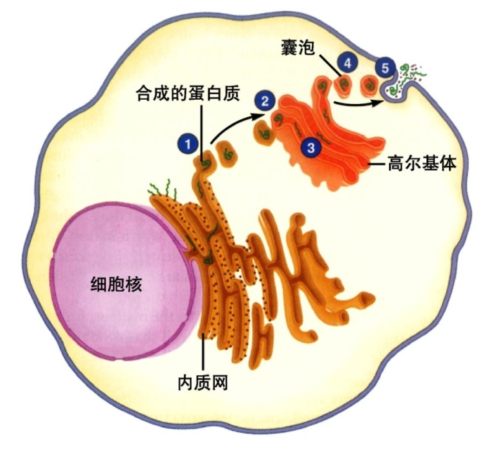
重点难点
重点
1. 引导学生主动探究细胞中的几种主要细胞器的结构和功能。
2. 细胞膜系统的结构和功能。
难点
1. 制造人的口腔上皮细胞的临时装片，使用高倍显微镜观察线粒体。
2.细胞器之间的协调配合。

Slide 3
课前预习
一 细胞器之间的分工
细胞质包括[1] 和[2] 两部分，分离得到细胞器的常用方法是[3] 。
线粒体具有[4] 层膜，线粒体是细胞进行[5] 的主要场所，是细胞的“动力车间”。 叶绿体具有[6] 层膜，叶绿体是绿色植物能进行[7] 的细胞器，是植物细胞的“[8] ”和“[9] ”。
内质网是由膜围成的[10] 结构连接而成的一个连续的内腔相通的膜性管道系统，是细胞内[11] 合成和加工，以及[12] 合成的“车间”。
高尔基体具有[13] 层膜，主要是对来自内质网的[14] 进行加工、分类和包装的“车间”及“发送站”。 植物细胞高尔基体的功能是与[15] 的形成有关。
细胞质基质
细胞器
差速离心法
两
有氧呼吸
两
光合作用
养料制造车间
能量转换站
管状、泡状或扁平囊状
蛋白质
脂质和糖类
一
蛋白质
细胞壁

Slide 4
核糖体[16] （填“有”或“没有”）膜结构，核糖体有的附着在[17] 上， 有的[18] 在细胞质中，是“生产[19] 的机器”。
溶酶体具有[20] 层膜，溶酶体是“消化车间”，内部含有多种[21] 。
液泡具有[22] 层膜，液泡主要存在于[23] 细胞中，内有[24] 。
中心体[25] （填“有”或“没有”）膜结构，中心体存在于[26] 和某些[27] 的细胞。
健那绿染液是将活细胞中[28] 染色的专一性染料，可以使活细胞中的线粒体呈现[29] 色。
二 细胞器之间的协调配合
分泌蛋白从合成至分泌到细胞外，经过了[30] 、[31] 、[32] 和[33] 等结构。
三 细胞的生物膜系统
在细胞中，[34] 和[35] 、[36] 等结构，共同构成细胞的生物膜系统。
没有
内质网
课前预习
游离
蛋白质
一
水解酶
一
植物
细胞液
没有
动物
低等植物
线粒体
蓝绿
核糖体
内质网
高尔基体
细胞膜
细胞器膜
细胞膜
核膜

Slide 5
判断题
1. 溶酶体能合成水解酶，用于分解衰老的细胞器 （ ）
2. 中心体只存在于动物细胞中（ ）
3. 液泡内的液体成分叫细胞液 （ ）
4. 叶绿体中基粒和类囊体扩展了膜面积 （ ）
5. 具有双层膜的细胞器有线粒体、叶绿体和细胞核 （ ）
6. 细胞壁是植物细胞特有的结构， 是区分动物、植物和微生物细胞的特征之一 （ ）
7. 生物膜系统指生物体内的所有膜结构 （ ）
8. 生物膜之间可通过具膜小泡的转移实现膜成分的更新 （ ）
9. 在造血干细胞中合成的细胞膜上的蛋白的运输途径可能是：高尔基体→核糖体→细胞膜 （ ）
10. 原核细胞的生物膜系统由细胞膜和核膜组成，病毒只有细胞膜 （ ）
×
×
√
√
×
×
×
√
×
×

Slide 6
内容精解
一 细胞的亚显微结构
细胞的显微结构与亚显微结构
光学显微镜下看见的细胞结构称为细胞的显微结构，电子显微镜下看到的结构称为细胞的亚显微结构。
细胞质基质和细胞器
细胞质基质：细胞质中由水、无机盐、脂质、糖类等组成的呈胶质状态的溶液称为细胞质基质，是细胞代谢的主要场所。
细胞器：悬浮在细胞质基质中，有特定功能和固定形态结构的成分，包括线粒体、内质网、溶酶体、高尔基体、核糖体、中心体、高尔基体、叶绿体等。

Slide 7
例 1 难度★★☆ 典型★★☆
下列有关细胞各部分结构与功能的叙述，不正确的是（ ）
A. 细胞质基质能为细胞代谢提供水、无机盐、脂质、核苷酸、氨基酸等物质
B. 人体不同组织细胞内各种细胞器的数量相差不大
C. 细胞质包含细胞质基质和细胞器
D. 细胞质基质是活细胞进行新陈代谢的主要场所
【解析】
不同的组织细胞内的各种细胞器的数量不同，这就决定了细胞具有不同的功能，B 项错误。
【答案】B

Slide 8
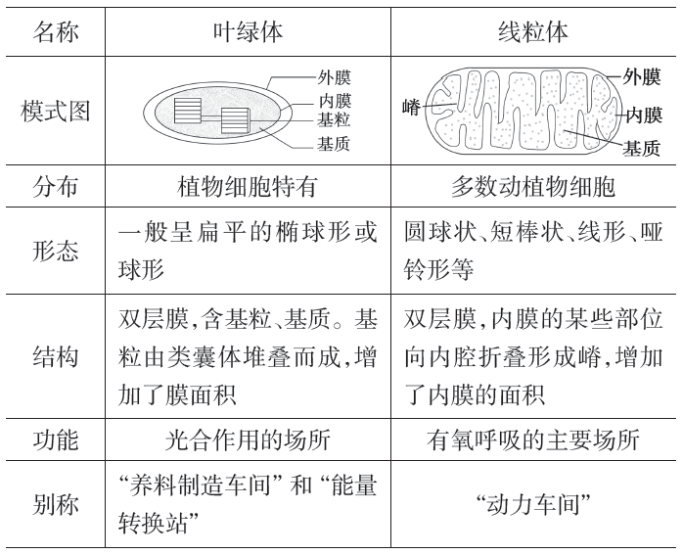
二 细胞器之间的分工
具有双层膜结构的细胞器

Slide 9
【拓展】
（1）线粒体和叶绿体中都有少量的DNA 和RNA，且均含有核糖体，其内部可合成蛋白质。线粒体和叶绿体都能够自我复制，具有一定的独立性，因此也称为半自主性细胞器。
（2）植物细胞不一定都有叶绿体，只有绿色部位的细胞中才含叶绿体，如根细胞中无叶绿体。
（3）没有叶绿体的细胞不一定不能进行光合作用，如蓝藻。没有线粒体不一定不能进行有氧呼吸，如需氧型的原核生物。

Slide 10
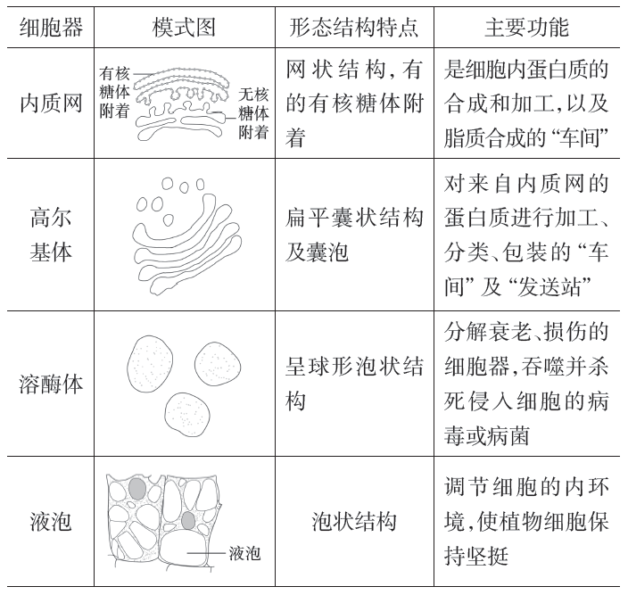
具有单层膜结构的细胞器

Slide 11
【特别注意】
（1）四种单层膜结构的细胞器，存在于大多数动植物细胞中（哺乳动物成熟的红细胞除外）。
（2）附着核糖体的内质网叫粗面内质网，与分泌蛋白的合成有关；不附着核糖体的内质网叫滑面内质网， 与糖类和脂质的合成有关。
（3）高尔基体一般与细胞分泌物的形成有关。植物细胞的高尔基体还参与细胞壁的形成。

Slide 12
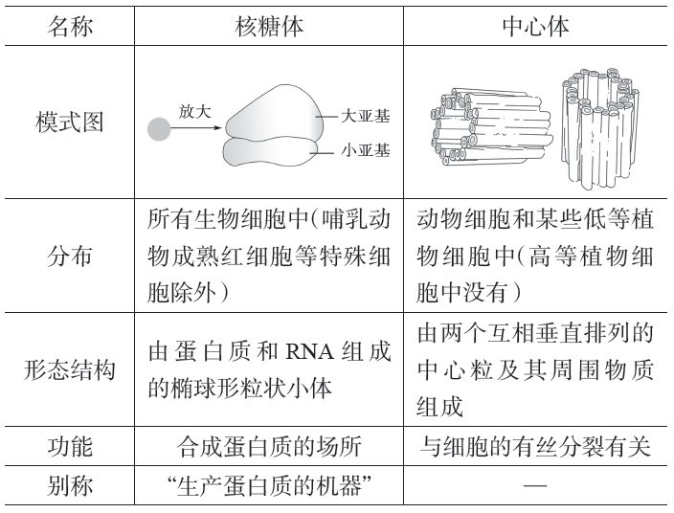
无膜结构的细胞器

Slide 13
【特别注意】
核糖体有两类：一类是附着在内质网上的，主要合成分泌到细胞外的蛋白质（也叫分泌蛋白）及细胞膜载体和溶酶体中的水解酶等。另一类是游离在细胞质基质中的，主要合成细胞自身所需的蛋白质（即细胞内蛋白），如呼吸酶、血红蛋白等。

Slide 14
例 2 难度★★☆ 典型★★☆
人的心肌细胞中比小肠上皮细胞中数量显著增多的细胞器是（ ）
A. 核糖体 B. 内质网
C. 高尔基体 D. 线粒体
【解析】
线粒体是有氧呼吸的主要场所，为细胞的生命活动提供能量。人的心肌细胞比小肠上皮细胞代谢旺盛，消耗能量多，故在心肌细胞中有更多的线粒体，这样才能为心脏的不停跳动提供足够的能量。
【答案】D

Slide 15
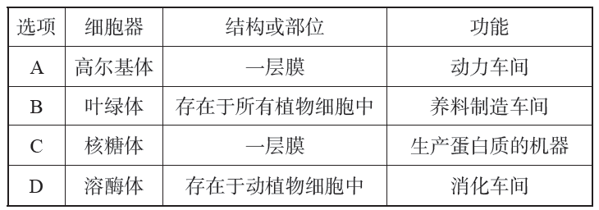
例 3 难度★★☆ 典型★★★
下表是关于各种细胞器结构和功能的比较，下列相关叙述正确的是（ ）
【解析】
高尔基体是由一层膜构成的，它是蛋白质加工、分类、包装的“车间”和“发送站”。
叶绿体主要存在于高等植物绿色部位的细胞中，而根细胞中不存在叶绿体。
核糖体没有膜结构，它是“生产蛋白质的细胞器”。
溶酶体中含有多种水解酶，这些酶起到消化的作用，它普遍存在于动植物细胞中。
【答案】D

Slide 16
【即时练】
1.［2020·黑龙江牡丹江一中月考］下列有关细胞器的说法，正确的是（ ）
A. 溶酶体能合成多种酶，是细胞的“消化车间”
B. 核糖体是人、细菌、酵母菌细胞中共有的细胞器
C. 线粒体是细胞进行有氧呼吸的主要场所，是细胞的“能量转换站”
D. 植物细胞的细胞壁与细菌的细胞壁组成成分完全相同，只是含量有所
差异
【解析】
溶酶体能储存多种酶，但不能合成酶，是细胞的 “消化车间”，A 项错误；原核细胞中唯一的细胞器是核糖体，故核糖体是原核细胞和真核细胞共有的细胞器，B 项正确；线粒体是细胞进行有氧呼吸的主要场所，是细胞的“动力车间”，C 项错误；植物细胞的细胞壁的成分是纤维素和果胶，细菌的细胞壁的成分是肽聚糖，D 项错误。
【答案】B

Slide 17
2. ［2020·河南许昌高级中学月考］下图为从某细胞中分离得到的几种细胞器模式简图，下列叙述错误的是（ ）
A. 肌肉细胞中甲细胞器的数量多于表皮细胞
B. 乙细胞器承担着物质运输的任务
C. 丙细胞器只存在于部分细胞中
D. 丁细胞器可以为细胞内各种反应的正常进行提供能量
【解析】
肌肉细胞的新陈代谢旺盛，需要消耗较多的能量，因此肌肉细胞中甲细胞器（线粒体）的数量多于表皮细胞，A 项正确；乙为高尔基体，其承担着物质运输（与分泌物的分泌有关）的任务，B 项正确；丙为叶绿体，只分布在绿色植物细胞中，C 项正确；丁为内质网，而为细胞内各种反应的正常进行提供能量的是线粒体，D 项错误。
【答案】D

Slide 18
3. ［2019·河南高一期中］下列有关高尔基体的叙述，错误的是 （ ）
A. 和内质网一样都由单层膜构成
B. 动物细胞某些分泌物的分泌需要高尔基体的参与
C. 破坏植物分生组织细胞的高尔基体可阻止细胞分裂
D. 高尔基体形成的囊泡不能转移至内质网
【解析】
高尔基体和内质网一样都是由单层膜构成的，A项正确；高尔基体是完成细胞分泌物（如蛋白质）最后加工和包装的场所，B 项正确；植物细胞中高尔基体与细胞壁的形成有关，破坏植物分生组织细胞的高尔基体可阻止细胞分裂，C 项正确；高尔基体膜和内质网膜的基本组成成分相同，可以互相转化，D 项错误。
【答案】D

Slide 19
【解析】
线粒体会随细胞质的流动而流动，在细胞质基质中并不总是均匀分布的，①错误；线粒体会随细胞质的流动而流动，②正确；线粒体是细胞的“动力车间”，为细胞各项生命活动提供能量，因此在代谢旺盛、需要能量较多的部位比较集中，③正确；动物细胞由于耗能多于植物细胞，因此细胞中的线粒体含量多于植物细胞，④正确；线粒体是有氧呼吸的主要场所，不同细胞、不同的生理状态下，线粒体数量不同，⑤正确。
【答案】B
4. ［2019·长春外国语学校高一期中］下列关于线粒体在细胞中分布的说法，正确的是 （ ）
①线粒体在细胞质基质中分布均匀 ②线粒体在细胞质基质中可以移动 ③线粒体在代谢旺盛、需要能量较多的部位比较集中 ④动物细胞中的线粒体含量多于植物细胞 ⑤不同细胞所含线粒体数量不同，即使同一细胞，在不同的生理状态下，线粒体数量也不同
A. ①②③④⑤ B. ②③④⑤
C. ①④⑤ D. ①②③④

Slide 20
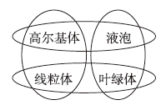
【解析】
高尔基体和液泡具有单层膜结构，而线粒体和叶绿体都具有双层膜结构，因此单层膜还是双层膜可作为它们的分类依据，A 项正确；高尔基体和线粒体不含色素，而叶绿体和液泡含有色素，因此有没有色素可作为它们的分类依据，B 项正确；高尔基体和线粒体普遍存在于动植物细胞中，而叶绿体和液泡通常分布在植物细胞中，因此是否普遍存在于动植物细胞中可作为它们的分类依据，C 项正确；图中四种细胞器均含有膜结构，因此有无膜结构不是它们的分类依据，D 项错误。
【答案】D
5. ［2019·山东高一期中］下图表示对细胞器进行分类。下列选项不是此图分类依据的是 （ ）
A. 单层膜还是双层膜
B. 有无色素
C. 是否普遍存在于动植物细胞中
D. 有无膜结构

Slide 21
【解析】
植物根尖成熟区细胞中有线粒体，可以为其生命活动供能，①正确；植物根尖成熟区细胞中有核糖体，是蛋白质的合成场所，②正确；植物根尖成熟区细胞中没有叶绿体，③错误；植物根尖成熟区细胞中有内质网，④正确；中心体只存在于动物细胞和低等植物细胞，绿色植物根尖成熟区细胞中没有中心体，⑤错误；植物根尖成熟区细胞中有高尔基体，⑥正确；植物根尖成熟区细胞中有大液泡，⑦正确。综上所述，以上说法正确的有①②④⑥⑦。
【答案】D
6. ［2019·福建高一期中］可在绿色植物根尖成熟区细胞中分布的一组细胞器是 （ ）
①线粒体 ②核糖体 ③叶绿体 ④内质网 ⑤中心体 ⑥高尔基体 ⑦液泡
①②③④⑥
B. ①②④⑤⑥⑦
C. ①②③④⑤⑥
D. ①②④⑥⑦

Slide 22
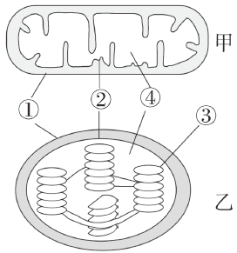
【解析】
①是外膜，②是内膜，两种膜的功能不完全相同， 故膜上分布的蛋白质的种类和功能不完全相同，C 项错误。
【答案】C
7.［2019·哈尔滨六中高一期末］右图是真核细胞中的两种细胞器的结构模式图，下列叙述错误的是 （ ）
A. ①和②的主要成分是蛋白质和脂质
B. 分布于③上的叶绿素的合成需要Mg
C. ①和②上分布的蛋白质的种类和功能相同
D. ④中除了含有相关的酶外，还含有少量DNA

Slide 23
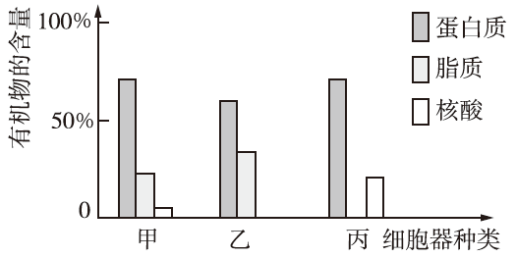
8.［2019·湖北汉阳一中高一月考］用差速离心法分离出某动物细胞的3 种细胞器，经测定其中3 种有机物的含量如下图所示。下列叙述正确的是 （ )
A. 有氧呼吸只在细胞器中进行
B. 细胞器乙肯定与分泌蛋白的加工、运输和分泌有关
C. 细胞器丙是蛋白质合成的场所
D. 硝化细菌与此细胞共有的细胞器有甲和丙

Slide 24
【解析】
分析题图，该细胞为动物细胞，细胞器甲含有蛋白质、脂质和核酸，说明细胞器甲有膜结构，可推断细胞器甲为线粒体；细胞器乙含有蛋白质和脂质，说明细胞器乙有膜结构，但无核酸，可推断细胞器乙可能为内质网、高尔基体、溶酶体；细胞器丙的脂质含量为0，说明细胞器丙没有膜结构， 但含有核酸和蛋白质，可推断细胞器丙为核糖体。线粒体是细胞进行有氧呼吸的主要场所，A 项错误；内质网和高尔基体与分泌蛋白的加工、运输和分泌有关，而溶酶体与其无关， B 项错误；蛋白质合成的场所是核糖体，C 项正确；硝化细菌属于原核生物，与动物细胞（真核生物）共有的细胞器是核糖体，D 项错误。
【答案】C

Slide 25
9.［2019·黑龙江牡丹江一中高一期末］关于下列细胞器的叙述，正确的一组是 （ ）
①线粒体 ②叶绿体 ③高尔基体 ④核糖体 ⑤内质网 ⑥中心体
（1）与能量转换有关的细胞器是①②
（2）与分泌蛋白形成有关的细胞器只有③⑤
（3）双层膜结构的细胞器只有①②
（4）含DNA 的细胞器只有①
A.（1）（3） B.（1）（4）
C.（2）（3） D.（2）（4）
【解析】线粒体为有氧呼吸的主要场所，叶绿体为绿色植物光合作用的场所，（1）正确；分泌蛋白在核糖体上合成，在内质网和高尔基体中加工，且需要线粒体提供能量，故与分泌蛋白形成有关的细胞器有①线粒体、③高尔基体、④核糖体、⑤内质网，（2）错误；含双层膜结构的细胞器有①线粒体和②叶绿体，（3）正确；含核酸的细胞器除①线粒体和 ②叶绿体外，还有④核糖体，但只有线粒体和叶绿体含DNA，（4）错误。
【答案】A

Slide 26
10.［2019·四川攀枝花高一期末］如果把细胞比作微型工厂，细胞器就是工厂中的车间。下列关于细胞器的叙述，正确的是 （ ）
A. 有中心体的细胞一定是动物细胞
B. 动植物细胞中高尔基体的功能相同
C. 真核细胞与原核细胞中核糖体的功能相同
D. 绿色植物的所有细胞中都含有叶绿体
【解析】
有中心体的细胞不一定是动物细胞，某些低等植物细胞中也有中心体，A 项错误；高尔基体是细胞分泌物的包装和加工场所，植物细胞内的高尔基体还与细胞壁的形成有关，B 项错误；真核细胞与原核细胞中核糖体的功能相同， 都是蛋白质合成的场所，C 项正确；绿色植物并非所有细胞中都含有叶绿体，如根尖分生区细胞就不含叶绿体，D 项错误。
【答案】C

Slide 27
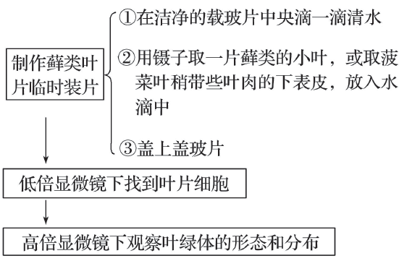
三 用高倍显微镜观察叶绿体和细胞质的流动
实验原理
叶绿体呈绿色、扁平的椭球形或球形，不需要染色，制片后直接观察。
活细胞中的细胞质处于不断流动的状态。观察细胞质的流动，可用细胞质基质中的叶绿体的运动作为标志。
实验步骤
观察叶绿体

Slide 28
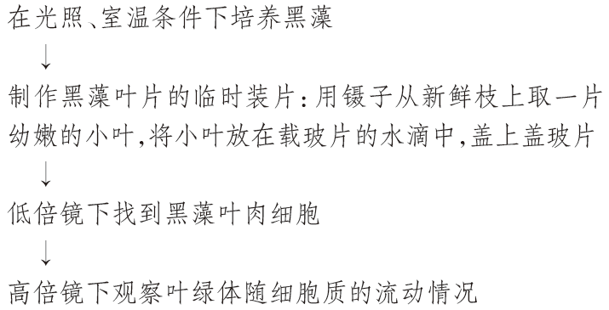
观察细胞质流动

Slide 29
【总结】
（1）观察叶绿体，最好选用细胞内叶绿体数量较少、体积较大且叶片薄的植物组织，如选择苔藓或黑藻叶片，可直接在显微镜下观察。若用菠菜等高等植物叶片，撕取的下表皮上一定要稍带些叶肉细胞。
（2）实验过程中的临时装片要始终保持有水状态。

Slide 30
例 4 难度★★☆ 典型★★☆
用高倍显微镜观察黑藻叶片细胞，下列有关说法正确的是（ ）
A. 叶绿体在细胞内是固定不动的
B. 叶绿体在细胞内是均匀分布的
C. 叶绿体的存在是叶片呈绿色的原因
D. 叶肉细胞含有叶绿体，不含线粒体
【解析】
因为细胞质是不断流动的，因此叶绿体也是移动的，A 项错误。
在叶片内，叶绿体的分布不均匀，直接受到光照射的一侧较多，B 项错误。
叶绿体中含有叶绿素，从而使叶片显现绿色，C 项正确。
叶肉细胞中也含有线粒体，只不过线粒体是无色透明的，用显微镜无法直接观察到，需要进行染色才能观察到，D 项错误。
【答案】C

Slide 31
【即时练】
【解析】
观察叶绿体时，可以用菠菜做实验材料，但是必须撕取稍带些叶肉的下表皮细胞，A 项正确；使用显微镜时应先用低倍镜观察，再用高倍镜观察，B 项正确；叶绿体的双层膜结构是亚显微结构，使用电子显微镜时可看到叶绿体的双层膜结构，C 项错误；用高倍镜观察叶绿体时应保持细胞处于活体状态，D 项正确。
【答案】C
1. ［2019·湖北高一期中］下列关于用高倍显微镜观察叶绿体的实验中，说法不正确的是 （ ）
A. 可以用菠菜做实验材料，但是必须撕取稍带些叶肉的下表皮细胞
B. 使用显微镜时应先用低倍镜观察，再用高倍镜观察
C. 使用高倍镜时可看到叶绿体双层膜结构
D. 用高倍镜观察叶绿体时应保持细胞处于活体状态

Slide 32
2. ［2020·山东潍坊高一期末］某同学利用高倍显微镜观察黑藻细胞中叶绿体和细胞质的环流。下列相关叙述错误的是（ ）
A. 临时装片中的叶片要随时保持有水状态
B. 可在高倍显微镜下观察到叶绿体中的类囊体膜是单层膜
C. 可观察到黑藻细胞中的叶绿体分布在大液泡周围
D. 显微镜下观察到的细胞质环流方向与实际相同
【解析】
临时装片中的叶片要随时保持有水状态，以保持细胞的正常形态，A 项正确；在光学显微镜下不能观察到叶绿体中的类囊体膜是单层膜，B 项错误；可观察到黑藻细胞中的叶绿体分布在大液泡周围，C 项正确；显微镜下观察到的细胞质环流方向与实际相同，D 项正确。
【答案】B

Slide 33
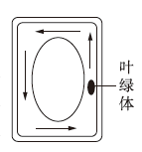
3. ［2020·江西宜春宜丰中学高一月考］下图为显微镜下黑藻细胞的细胞质环流示意图，视野中的叶绿体位于液泡的右下方，细胞质环流的方向为逆时针，则实际上，黑藻细胞中叶绿体的位置和细胞质环流的方向分别为 （ ）
【解析】
显微镜下观察到的是上下、左右都颠倒的像，视野中叶绿体位于液泡的右下方，而实际上黑藻细胞中叶绿体位于液泡的左上方；但细胞质的环流方向和实际细胞质的环流方向是一致的，视野中细胞质的环流方向为逆时针，实际上黑藻细胞中细胞质的环流方向也是逆时针，B 项正确。
【答案】B
A. 叶绿体位于液泡的右下方，细胞质环流的方向为顺时针
B. 叶绿体位于液泡的左上方，细胞质环流的方向为逆时针
C. 叶绿体位于液泡的右下方，细胞质环流的方向为逆时针
D. 叶绿体位于液泡的左上方，细胞质环流的方向为顺时针

Slide 34
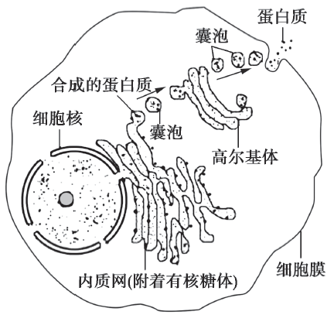
四 细胞器之间的协调配合
分泌蛋白的合成与分泌
研究方法：同位素标记法。
过程（如右图所示）
1. 在内质网上的核糖体中，氨基酸经脱水缩合形成肽链，肽链进入内质网进行加工，形成有一定空间结构的蛋白质。
2. 内质网以囊泡的形式将蛋白质运送到高尔基体。
3. 高尔基体对蛋白质做进一步的修饰加工，然后再以囊泡的形式将其运到细胞膜，囊泡与细胞膜融合，将蛋白质分泌到细胞外。
4. 在分泌蛋白的合成、加工和运输的过程中，所消耗的能量由线粒体供给。

Slide 35
例 5 难度★★★ 典型★★☆
科学家用含³H 标记的亮氨酸的培养液培养豚鼠的胰腺腺泡细胞，下表为在腺泡细胞几种结构中最早检测到放射性的时间表。下列叙述中正确的是（ ）
A. 形成分泌蛋白的多肽最早在内质网内合成
B. 高尔基体膜向内与内质网膜直接相连，向外与细胞膜直接相连
C. 高尔基体不具有转运分泌蛋白的作用
D. 靠近细胞膜的囊泡可由高尔基体形成
【解析】
形成分泌蛋白的多肽最早在核糖体上合成，然后进入内质网进行加工。高尔基体并不直接与内质网和细胞膜相连，而是通过囊泡间接相连。高尔基体具有转运分泌蛋白的作用。
【答案】D

Slide 36
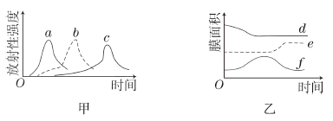
【即时练】
1.［2019·河北邢台二中高一考试］实验中用³⁵S 标记一定量的氨基酸，来培养某哺乳动物的乳腺细胞，测得核糖体、内质网、高尔基体上放射性强度的变化曲线如下图甲所示，以及在此过程中高尔基体膜、细胞膜、内质网膜面积的变化曲线如图乙所示。下列分析不正确的是
A. 图甲中a、b、c 三条曲线所指的细胞器分别是核糖体、内质网、高尔基体
B. 与乳腺分泌蛋白的合成与分泌密切相关的具膜细胞器是内质网、高尔基体和线粒体
C. 35S 在细胞各个结构间移动的先后顺序是核糖体→内质网→高尔基体→细胞膜
D. 图乙中d、e、f 三条曲线所指的膜结构分别是细胞膜、内质网膜、高尔基体膜

Slide 37
【解析】
图甲中a、b、c 三条曲线所指的细胞器分别是核糖体、内质网、高尔基体，A 项正确；与乳腺分泌蛋白的合成与分泌密切相关的具膜细胞器是内质网、高尔基体和线粒体，B 项正确；³⁵S 在细胞各个结构间移动的先后顺序是核糖体→内质网→高尔基体→细胞膜，C 项正确；图乙中d、e、f三条曲线所指的膜结构分别是内质网膜、细胞膜和高尔基体膜，D 项错误。
【答案】D

Slide 38
2.［2019·成都七中高一期中］科学家用含³H 标记的亮
氨酸的培养液培养豚鼠的胰腺腺泡细胞，下表为在腺泡细胞几种结构中最早检测到放射性的时间表。下列叙述中正确的是 （ ）
A. 形成分泌蛋白的多肽最早在内质网的膜结构上合成
B. 高尔基体膜向内直接与内质网膜相连，向外直接与细胞膜相连
C. 分泌蛋白的加工过程在内质网和高尔基体内完成
D. 只有核糖体、内质网和高尔基体三种细胞器参与分泌蛋白的合成和分泌
【解析】
分泌蛋白的合成、加工、运输和分泌过程为核糖体合成蛋白质→内质网进行粗加工→内质网“出芽”形成囊泡→高尔基体进行再加工形成成熟的蛋白质→高尔基体“出芽”形成囊泡→细胞膜。该过程需要消耗能量，所需能量主要由线粒体提供。
【答案】B

Slide 39
3.［2019·湖南师大附中高一考试］甲状腺细胞可以将氨基酸和碘合成甲状腺球蛋白，并且将甲状腺球蛋白分泌到细胞外，其过程如下图所示。图中a、b、c 是生理过程，①～⑦是结构名称，分析下列叙述错误的是 （ ）
A. 甲图中b 是脱水缩合，完成的场所是乙图中的①
B. 甲图中所示过程在原核细胞中也可以进行
C. 与甲图中c 过程有关的细胞器是乙图中的②③⑤
D. 在甲状腺球蛋白合成过程中，膜面积基本保持不变的是②

Slide 40
【解析】
甲图中b 是氨基酸脱水缩合形成蛋白质的过程，场所是乙图中的［①］核糖体，A 项正确；甲状腺球蛋白属于分泌蛋白，分泌蛋白的合成、加工、运输和分泌过程为［①］核糖体合成蛋白质→［③］内质网进行粗加工→内质网“出芽”形成囊泡→［②］高尔基体进行再加工形成成熟的蛋白质→高尔基体“出芽”形成囊泡→［④］细胞膜。该过程需要消耗能量，所需能量主要由［⑤］线粒体提供。而原核细胞除核糖体外，没有内质网、高尔基体等细胞器，所以甲图中所示过程在原核细胞中不可以进行，B 项错误、C 项正确； 在甲状腺球蛋白合成过程中，［③］内质网膜面积相对减小， ［②］高尔基体膜面积基本不变，［④］细胞膜面积相对变大， D 项正确。
【答案】B

Slide 41
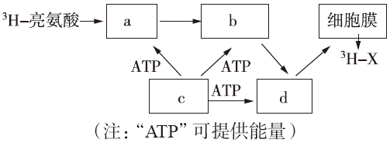
4.［2019·重庆一中高二考试］3H- 亮氨酸合成3H-X 的过程如下图所示， 其中a、b、c、d 表示不同的细胞器。下列叙述正确的是 （ ）
A. a、b、c、d 都具有膜结构
B. 该过程中用到了同位素标记法
C. 该过程中d 的膜面积会逐渐增大
D. 3H-X 排出细胞不消耗能量
【解析】
细胞器a、b、c、d 分别为核糖体、内质网、线粒体、高尔基体，核糖体不具有膜结构。在分泌蛋白的合成、加工、运输和分泌过程中，内质网膜面积相对减小，高尔基体膜面积基本不变，细胞膜面积相对变大。H3-X 排出细胞的方式为胞吐，需要消耗能量。
【答案】B

Slide 42
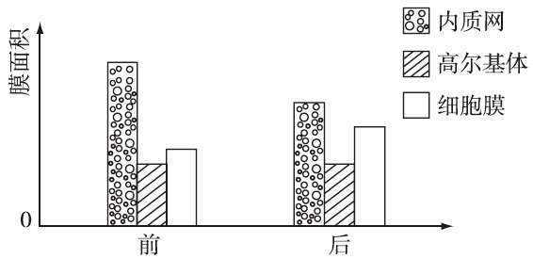
5.［2019·江苏海安高级中学高一考试］下图表示某细胞进行某生命活动前后几种生物膜面积的变化，在此变化过程中最有可能合成 （ ）
A. 呼吸酶 B. 乳糖 C.性激素 D. 胰岛素
【解析】
据图分析，图中内质网膜面积相对减小，高尔基体膜面积基本不变，细胞膜面积相对增大，说明在此变化过程中合成的是分泌蛋白。呼吸酶是胞内蛋白，乳糖属于糖类中的二糖，性激素属于脂质中的固醇，胰岛素是分泌蛋白。
【答案】D

Slide 43
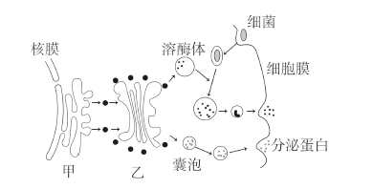
6. ［2019·广东佛山一中高一期中］下图表示细胞的生物膜系统的部分组成在结构与功能上的联系。请据图回答以下问题：
（1）据图可以推测溶酶体起源于 （细胞器名称）。细菌被水解后，产物的去向是 。
（2）研究分泌蛋白的合成和运输过程一般采用的方法是 。向细胞中注射3H 标记的亮氨酸，放射性依次出现在 → → 高尔基体→细胞膜及分泌物中。若3H 标记的氨基酸脱水缩合产生了³H2O，则³H2O中的O 可能来自氨基酸的 。
（3）能够大大增加细胞内膜面积的是 （填写细胞器），它是细胞内蛋白质合成和加工以及 _______________________合成的车间。
（4）该细胞分泌出的蛋白质在人体内随血液被运输到靶细胞时，与靶细胞膜上的 结合，引起靶细胞的生理活动发生变化。此过程体现了细胞膜具有 的功能。

Slide 44
【答案】
（1）高尔基体 对细胞有用的物质被细胞再利用，废物则被排出细胞外
（2）（放射性）同位素标记法 核糖体 内质网 —COOH
（3）内质网 脂质
（4）（特异性）受体 进行细胞间的信息交流

Slide 45
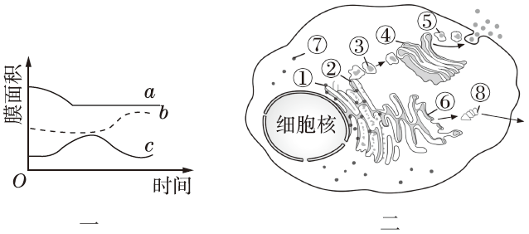
7.［2019·成都外国语学校高一月考］下图中二为动物细胞部分结构示意图，图中①～⑧为细胞结构或物质。请回答下列问题：
（1）图二中与细胞膜及核膜直接相连的结构是 （填名称），在细胞与环境之间进行物质运输、能量转换和信息传递的过程中，起决定作用的生物膜是 （填名称）。
（2）胞内蛋白在图二中 （填序号）处合成后，在细胞质中加工并留在细胞内起作用，如 （试举一例）。分泌蛋白合成后，先被引导进入内质网腔内，通过③⑤即 （填名称）在细胞器及细胞膜间运输，经加工成熟后最终被分泌到细胞外。若分泌蛋白为胰岛素，则③和⑤的内容物中最可能具有生物活性的是 （填序号）。

Slide 46
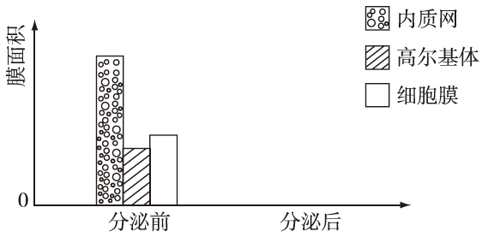
（3）此细胞中控制分泌蛋白合成的遗传物质存在于 （填名称）中。细胞在运输、分泌该蛋白质的过程中，细胞器 （填序号）起重要的交通枢纽作用。
（4）若⑧为性激素，则其合成部位为 （填名称）。
（5）科学家可以采用 ，追踪胰岛素分泌过程中高尔基体膜、细胞膜、内质网膜面积的变化，所得膜面积变化曲线如图一所示，则图中a、b、c 曲线所指代的生物膜所属的细胞结构依次是 。请在下图中画出胰岛素分泌后相关膜面积的变化情况。
（6）在某植物细胞内可以同时进行光合作用和细胞呼吸而互不干扰，这种现象反映了生物膜系统
的功能。

Slide 47
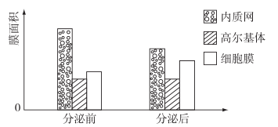
【答案】
（1）内质网 细胞膜 （2）⑦ 血红蛋白 囊泡 ⑤ （3）细胞核 ④ （4）内质网
（5）同位素标记法 内质网、细胞膜、高尔基体 如下图。
（6）把各种细胞器分隔开，保证细胞生命活动高效有序进行

Slide 48
五 细胞的生物膜系统
组成
细胞膜、细胞器膜和核膜。
功能
使细胞具有一个相对稳定的内部环境，同时具有物质运输、能量转换和信息传递作用（细胞膜的作用）。
为多种酶提供了大量的附着位点，有利于化学反应的顺利进行。
细胞内的生物膜把各种细胞器分隔开，使得细胞的多种化学反应互不相干扰，保证了细胞生命活动高效、有序地进行。

Slide 49
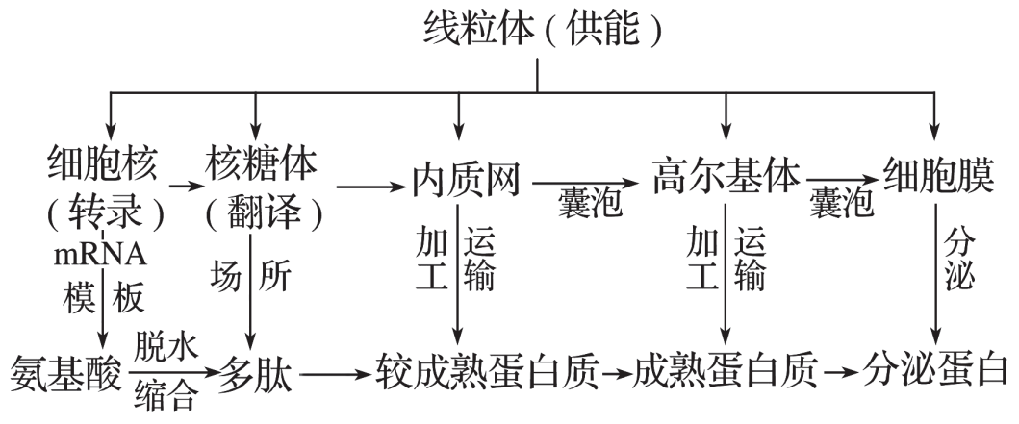
细胞的生物膜系统中各生物膜之间的联系
在结构上的联系
各种生物膜在结构上具有一定的连续性，具体如下：
在功能上的联系（以分泌蛋白的合成、运输、分泌为例）

Slide 50
例 6 难度★★☆ 典型★★★
细胞内生物膜在结构上具有一定的连续性，在功能上紧密联系。下列说法错误的是（ ）
A. 内质网可以通过“出芽”的形式形成囊泡与高尔基体融合
B. 细胞质中的囊泡与核糖体融合
C. 广阔的膜面积为多种酶提供了大量的附着位点
D. 高尔基体“出芽”形成囊泡，囊泡离开高尔基体后与细胞膜融合
【解析】
在分泌蛋白的形成过程中，内质网以“出芽”的形式形成囊泡， 囊泡与高尔基体融合。
细胞质中的囊泡可以与高尔基体融合，也可以与细胞膜融合， 而核糖体不具有膜结构，所以囊泡不会与核糖体融合。
广阔的膜面积为多种酶提供了大量的附着位点，如线粒体的内膜上分布着与有氧呼吸有关的酶。
【答案】B

Slide 51
【即时练】
1.［不定项选择］下列有关生物膜系统的叙述，不正确的是 （ ）
A. 真核生物和原核生物都有生物膜系统
B. 所有的酶都在生物膜上，没有生物膜生物就无法进行各种代谢活动
C. 生物膜的组成成分和结构都是一样的，在结构和功能上紧密联系
D. 细胞内的生物膜把各种细胞器分隔开，使细胞内的化学反应不会互相干扰
【解析】
原核生物没有生物膜系统，A 项错误；细胞质基质和细胞器基质中也分布着酶，B 项错误；不同的生物膜的组成成分和结构很相似，但并非完全一样，C 项错误；细胞内的生物膜把各种细胞器分隔开，这样使得细胞内的各种化学反应互不干扰，可以同时高效、有序地进行，D 项正确。
【答案】ABC

Slide 52
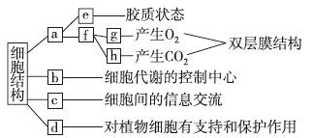
2.［2019·山西高一期中］下图是某同学总结的关于细胞结构的概念图。据图分析，下列有关叙述正确的是 （ ）
A. 图中h 为叶绿体，为植物光合作用的主要场所
B. 图中c 是细胞膜，进行细胞间信息交流不一定需要糖蛋白
C. 图中d 为细胞壁，是植物细胞的边界
D. 在绿色植物的所有细胞中一定都含有g 和h
【解析】
根据题图分析可知，图中g 为叶绿体，为植物光合作用的主要场所，A 项错误；图中c 是细胞膜，进行细胞间信息交流不一定需要糖蛋白，如高等植物细胞可通过胞间连丝进行信息交流，B 项正确；细胞壁是全透性的，细胞膜是植物细胞的边界，C 项错误；在绿色植物中，不是所有细胞都含有［g］叶绿体，如根部细胞，D 项错误。
【答案】BD

Slide 53
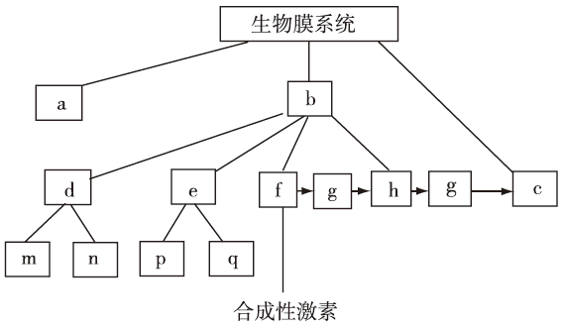
3.［2019·吉林省实验中学高一期末］下图为细胞生物膜系统的概念图，下列相关叙述错误的是 （ ）
A. 图中a、c 分别是指细胞膜、细胞器膜
B. 若d 是叶绿体膜，则m、n 可能是外膜和内膜
C. 图中p 可能是指线粒体的内膜
D. 图中的f 和h 分别是指内质网膜和高尔基体膜
【解析】
依据题意和图示可知，a 是核膜，c 是细胞膜，b 是细胞器膜，A 项错误。若d 是叶绿体，则m、n 可分别表示外膜和内膜；若e 为线粒体，则p、q 可分别表示内膜和外膜，B、C 项正确。f 能合成性激素，性激素属于脂质，所以f 是内质网膜，g 是囊泡，h 是高尔基体膜，D 项正确。
【答案】A

Slide 54
4.［2019·北京师大附中高一考试］根据细胞器的功能推测，下列叙述错误的是 （ ）
A. 汗腺细胞（分泌汗液）比肠腺细胞（能产生分泌蛋白）具有更多的核糖体
B. 心肌细胞比血管壁细胞具有更多的线粒体
C. 胰腺细胞（能产生分泌蛋白）比心肌细胞具有更多的高尔基体
D. 生命活动旺盛的细胞比衰老的细胞具有更多的线粒体
【解析】
汗腺细胞分泌的是汗液，汗液中不含蛋白质，肠腺细胞能产生分泌蛋白，因此肠腺细胞含有更多的核糖体， A 项错误；心肌细胞等生命活动旺盛的细胞代谢能力强，需要更多的能量，具有更多的线粒体，B、D 项正确；胰腺细胞能产生分泌蛋白，因此具有更多的高尔基体，C 项正确。
【答案】A

Slide 55
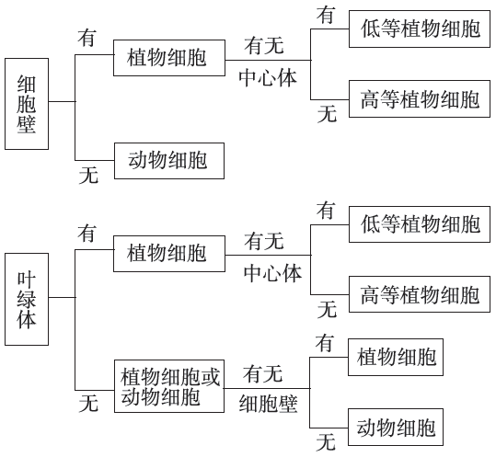
深度拓展
一 不同类型细胞图像的识别
原核细胞与真核细胞图像的辨别方法
有由核膜包围的细胞核的细胞是真核细胞, 没有由核膜包围的细胞核的细胞是原核细胞。
动植物细胞亚显微结构图像的识别

Slide 56
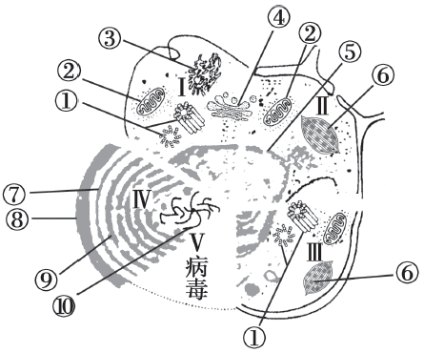
例 1 ［2018·湖北黄冈模拟］
难度★★★ 典型★★★
下图代表自然界中处于不同分类地位的5 种体现生命现象的单位。图中Ⅰ、Ⅱ、Ⅲ、Ⅳ、Ⅴ绘出了各单位区别于其他生物的标志结构。请据图判断，下列说法中错误的是（ ）
A. Ⅰ、Ⅱ、Ⅲ、Ⅳ共同具有的无膜细胞器是⑨
B. 可以判断Ⅲ为低等植物，因为它同时具有①和⑥
C. Ⅱ、Ⅲ、Ⅳ类中都有生物可进行光合作用合成有机物
D. Ⅴ生物也具有核糖体，用于合成自身的蛋白质

Slide 57
【解析】
根据有无核膜可以判断Ⅳ（蓝藻）属于原核细胞；Ⅰ无细胞壁而有多种细胞器，属于动物细胞；Ⅱ、Ⅲ均有细胞壁和多种细胞器，所以属于植物细胞，且Ⅲ有中心体和叶绿体，所以Ⅲ属于低等植物细胞。Ⅰ、Ⅱ、Ⅲ、Ⅳ所示细胞中都含有⑨（核糖体），A、B 项正确。
植物细胞可以进行光合作用合成有机物，蓝藻中有藻蓝素和叶绿素，也可以进行光合作用合成有机物，C 项正确。
Ⅴ属于病毒，病毒无细胞结构，也没有任何细胞器，只能利用宿主细胞中的物质合成自己的蛋白质，D 项错误。
【答案】D

Slide 58
注意特殊细胞的特殊结构
植物细胞
1. 根尖分生区细胞无叶绿体和大液泡，植物非绿色部位都无叶绿体。
2. 叶肉细胞、保卫细胞中含叶绿体，但表皮细胞中不含叶绿体。
动物细胞
1. 肾小管、心肌、肝脏等部位的细胞因代谢旺盛，线粒体数量多；肠腺等一些合成消化酶或蛋白质类激素的细胞，核糖体、高尔基体数量多，内质网发达。
2. 蛔虫的体细胞和人的成熟红细胞无线粒体，只进行无氧呼吸；人的成熟红细胞无细胞核，不再进行分裂，不具有细胞的全能性。
3. 癌细胞因能无限增殖，需要不断合成蛋白质，故核糖体的数量多而且代谢旺盛，核仁较大。

Slide 59
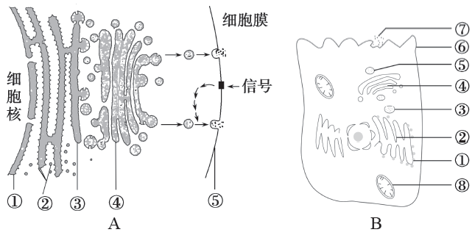
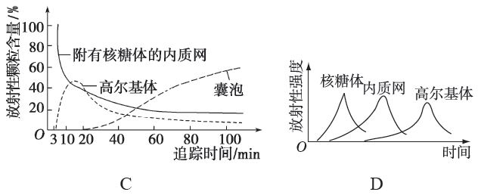
二 分泌蛋白的合成与运输
胞内蛋白与分泌蛋白
胞内蛋白：在细胞内发挥作用的蛋白质，如与有氧呼吸有关的酶、血红蛋白等。
分泌蛋白：在细胞内合成，分泌到细胞外起作用的蛋白质， 如抗体、消化酶等。
图析法分析分泌蛋白的加工与运输（下图 ）

Slide 60
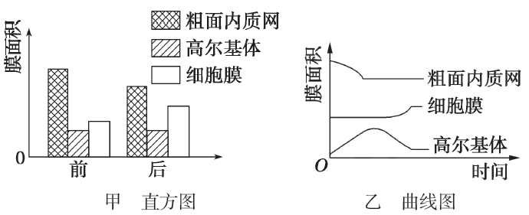
A、B 图：两图都是分泌蛋白运输加工过程图示，其中A 图是细胞的局部，B 图则是完整细胞。
A 图中①②③④⑤依次表示核膜、核糖体、内质网、高尔基体、细胞膜。
B 图中①②③④⑤⑥⑦⑧依次表示核糖体、内质网、囊泡、高尔基体、囊泡、细胞膜、分泌蛋白、线粒体。
B 图中⑦物质排出细胞的方式是胞吐，该过程体现了细胞膜的流动性。
C 图、D 图：该过程的研究手段——放射性同位素标记法， 用3H 标记亮氨酸，放射性最先出现在A 图中的②或B 图中的①，然后依次出现在内质网、高尔基体和细胞膜等结构上。
分泌蛋白的加工和运输过程中膜面积变化曲线图 （下图）

Slide 61
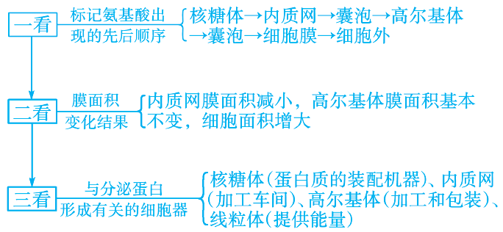
图甲和图乙都表示膜面积随时间的变化，图甲表示的是前后两个时间点的变化，图乙表示的是一定时间段内的变化。
图甲和图乙分别以直方图和曲线图的形式表示在分泌蛋白加工和运输过程中，内质网膜面积减小，高尔基体膜面积基本不变，细胞膜面积相对增大的现象。
【方法技巧】
“三看法”解读分泌蛋白的合成、加工和运输

Slide 62
【易错提醒】
易混淆与分泌蛋白形成的“有关细胞器”“有关结构” 和“有关膜结构”
（1）有关细胞器：线粒体、核糖体、内质网、高尔基体。
（2）有关结构：细胞核、线粒体、核糖体、内质网、高尔基体、细胞膜。
（3）有关膜结构：细胞核、线粒体、内质网、高尔基体、细胞膜。

Slide 63
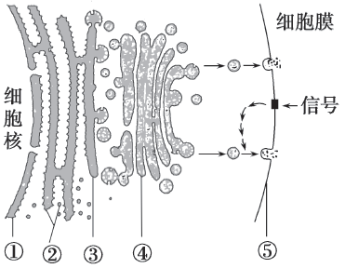
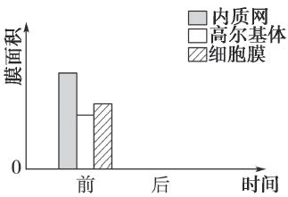
例 2 难度★★★ 典型★★★
不同细胞分泌物的分泌方式有差异。分泌物形成后，如果随即被排出细胞，这种方式称为连续分泌；如果先在分泌颗粒中储存一段时间，待有相关“信号”刺激影响时再分泌到细胞外，称为不连续分泌。下图表示几种分泌蛋白合成和分泌的途径，请据图回答问题。
（1）在细胞与外界环境之间进行物质运输、能量转换和信息传递的过程中，起决定作用的生物膜是 。
（2）氨基酸脱水缩合形成肽链的场所是［ ］ ，对分泌蛋白进行加工的细胞器有 。
（3）将含³H 标记的亮氨酸注射到胰腺细胞中进行追踪实验研究，可以发现分泌蛋白是按照 （用序号和箭头表示）方向运输的，这体现了细胞内各种生物膜在功能上 。
（4）右图为胰腺细胞分泌某蛋白质前几种生物膜面积的示意图，请据图画出该蛋白质分泌后相应几种生物膜面积的示意图。

Slide 64
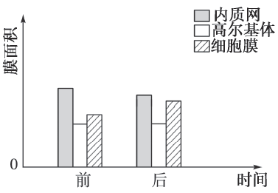
【解析】（1）细胞膜在细胞与外界环境之间的物质运输、能量转换和信息传递过程中有重要作用。
（2）氨基酸脱水缩合形成肽链的场所是核糖体，内质网、高尔基体等对分泌蛋白进行加工。
（3）分泌蛋白的运输方向是②核糖体→③内质网→④高尔基体→⑤细胞膜。
（4）蛋白质分泌过程中，内质网“出芽”形成囊泡（内含蛋白质），囊泡到达高尔基体并与之融合，再从高尔基体上“出芽”形成囊泡，囊泡到达细胞膜，与细胞膜融合，蛋白质被分泌到细胞外，这样内质网膜面积减小，细胞膜的膜面积增大，高尔基体膜面积几乎不变。
【答案】（1）细胞膜 （2）② 核糖体 内质网、高尔基体 （3） ②→③→④→⑤ 既紧密联系又协调配合的
（4）见右图。

Slide 65
走向高考
一 细胞器的结构与功能
例1［2017·天津高考改编］
难度★★☆ 典型★★☆
下列有关真核生物核糖体的叙述，正确的是（ ）
A. 分泌蛋白的多肽链最早在核糖体中合成
B. 组成成分中含mRNA
C. 全部游离在细胞质基质中
D. 磷脂参与线粒体和核糖体的构成
【思路建立】辨析核糖体的化学成分、结构、分布场所、功能等。
【解析】分泌蛋白的多肽链是在附着在内质网上的核糖体中，由氨基酸脱水缩合形成的，A 项正确。核糖体的组成成分主要是蛋白质和rRNA，而不是mRNA （将在必修２学习），B 项错误。真核生物核糖体有些附着在内质网上，有些游离在细胞质基质中，C 项错误。磷脂是构成生物膜的重要成分，核糖体是无膜结构的细胞器，D 项错误。
【答案】A

Slide 66
例2［2016·海南高考］
难度★★☆ 典型★★☆
下列关于植物细胞中液泡的叙述，错误的是（ ）
A. 植物细胞中的液泡是一种细胞器
B. 液泡大小会随细胞的吸水或失水而变化
C. 液泡的细胞液中含有糖和无机盐，不含有蛋白质
D. 花瓣细胞液泡中色素的种类和含量可影响花色
【解析】
液泡是植物细胞中的一种具有单层膜结构的细胞器，A项正确。
植物细胞质壁分离或复原过程中，液泡大小会随细胞失水或吸水而变化，B 项正确。
液泡的细胞液中含有糖类、无机盐、色素和蛋白质等物质， C 项错误。
花瓣细胞液泡中的色素种类和含量可影响花色，D 项正确。
【答案】C

Slide 67
二 分泌蛋白的合成及生物膜系统
例3［2016·海南高考］
难度★★☆ 典型★★☆
下列有关分泌蛋白的叙述，错误的是（ ）
A. 分泌蛋白在细胞内的合成需要核糖体的参与
B. 线粒体能为分泌蛋白的合成和运输提供能量
C. 分泌蛋白先经过高尔基体再经过内质网分泌到细胞外
D. 分泌蛋白从细胞内排出时，囊泡的膜可与细胞膜融合
【解析】
分泌蛋白应先经内质网初步加工，再运往高尔基体进行最终加工。
【答案】C

Slide 68
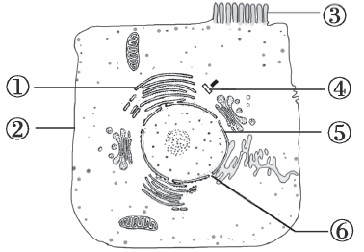
例 4 ［2017·江苏高考］
难度★★★ 典型★★☆
下图为某细胞结构示意图。下列有关叙述正确的是（ ）［多选］
【解析】
①②④分别是内质网、细胞膜和中心体，中心体没有膜结构，不属于生物膜系统，A 项错误。
结构③细胞膜向外弯曲折叠，增大了细胞膜的面积，B 项正确。
⑤⑥分别是核膜和核孔，都具有选择透过性，C 项错误。
细胞膜不同部位的化学成分和功能也有差异，D 项正确。
【答案】BD
A. ①②④属于生物膜系统
B. 结构③能增大细胞膜的面积
C. ⑤具有选择透过性，而⑥具有全透性
D. 细胞膜不同部位的化学成分和功能有差异

Slide 69
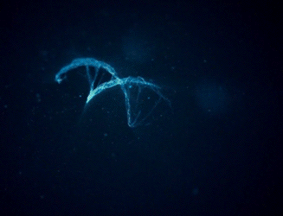
The End

